Slide 1
INVESTIRE NEL BENESSERE: ANALISI ECONOMICA SU INTERVENTI NUTRIZINALI E MOTORI PER L’OBESITA’ IN PUGLIA
Dott. Maurizio g. polignano
Irccs «saverio de bellis»

Slide 2
IL FENOMENO OBESITA’

Slide 3
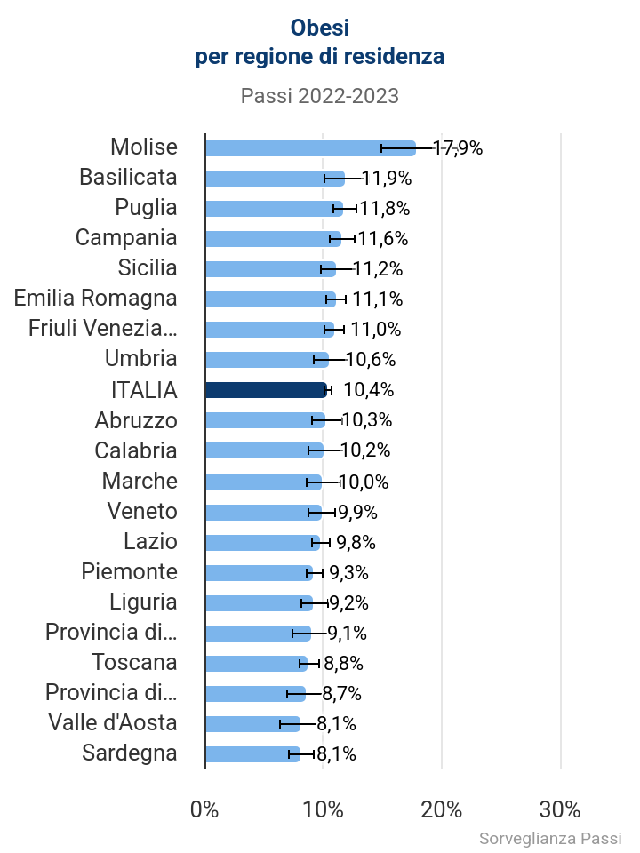
IL FENOMENO OBESITA’ IN ITALIA
L’obesità rappresenta uno dei principali problemi di sanità pubblica in Italia. Gli ultimi dati ISS-PASSI 2022-2023 indicano che 4 adulti su 10 hanno un peso eccessivo: circa il 30% risultano in sovrappeso e il 10% obesi. In termini assoluti si stimano oltre 5 milioni di adulti obesi (≈ 10-11% della popolazione)
Fonte: Programma Sorveglianza ‘Passi’ anno 22-23- ISS

Slide 4
IL FENOMENO OBESITA’ IN PUGLIA
Geograficamente l’obesità è più diffusa nel Sud Italia – con Molise, Campania, Basilicata e Puglia ai primi posti – anche se il divario Nord-Sud si è attenuato negli ultimi 15 anni per un lieve incremento dell’obesità nelle regioni settentrionali.
In Puglia il problema obesità è particolarmente rilevante: una quota significativa della popolazione adulta regionale (37,1%) risulta avere un eccesso ponderale mentre l’11,8% è obeso, valori significativamente più alti della media italiana (10.4%). I gruppi a rischio riflettono quelli nazionali: le persone di età avanzata e di basso livello socio-educativo presentano tassi maggiori di obesità. La Puglia si colloca al 3° posto nazionale per diffusione dell’eccesso ponderale (dopo Molise, Basilicata).
Fonte: Programma Sorveglianza ‘Passi’ anno 22-23 - ISS

Slide 5
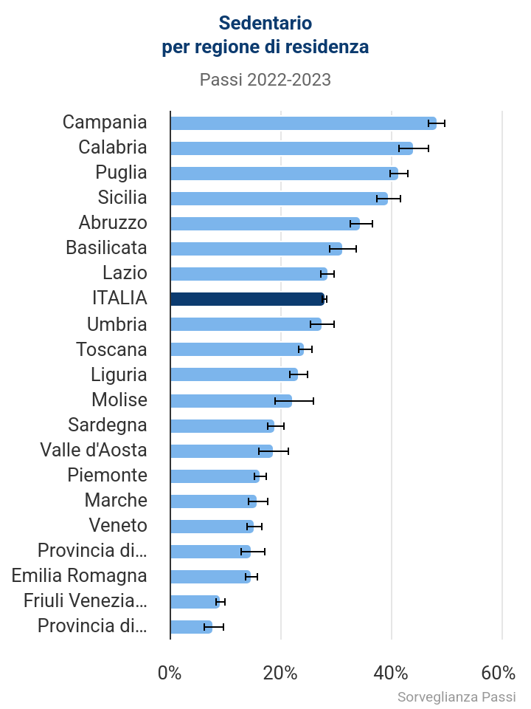
IL FENOMENO OBESITA’ IN PUGLIA
ALTI LIVELLI DI SEDENTARIETA’…
La Puglia registra livelli allarmanti di sedentarietà: il 41,2% degli adulti pugliesi non svolge alcuna attività fisica (terza regione più sedentaria d’Italia, media nazionale 28%) – un fattore che contribuisce fortemente al problema.
Fonte: Programma Sorveglianza ‘Passi’22-23 - ISS

Slide 6
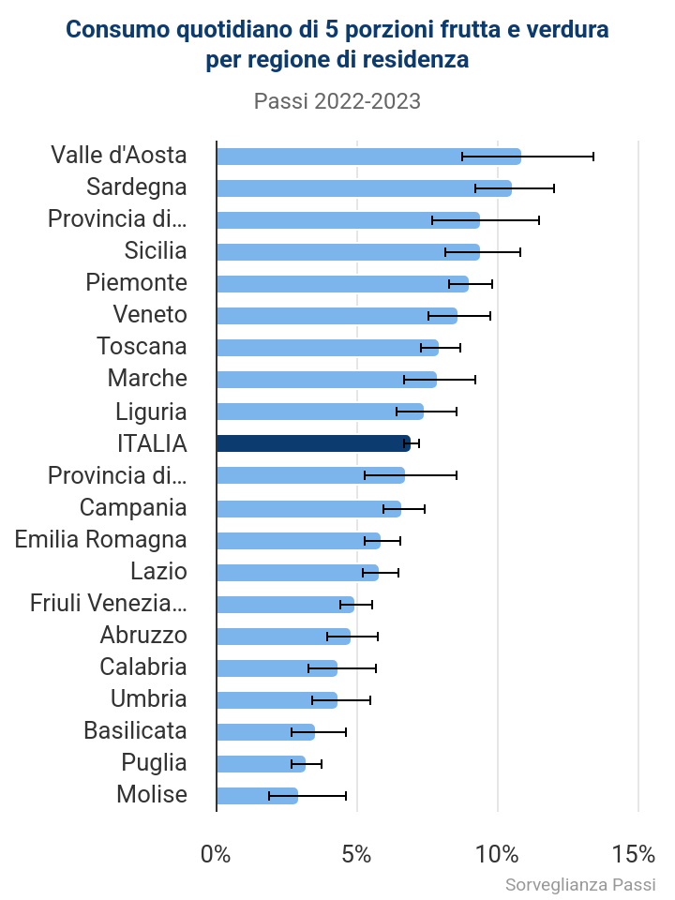
IL FENOMENO OBESITA’ IN PUGLIA
….. SCARSA EDUCAZIONE ALIMENTARE …..
Anche le abitudini alimentari incidono: solo una minoranza consuma regolarmente porzioni adeguate di frutta e verdura (dato nazionale: appena 7% consuma le 5 porzioni giornaliere raccomandate.
In Puglia solo il 3.2% della popolazione adulta dichiara un consumo quotidiano di 5 porzioni frutta. Un dato che evidenzia un basso livello di educazione alimentare.
Fonte: Programma Sorveglianza ‘Passi’22-23 - ISS

Slide 7
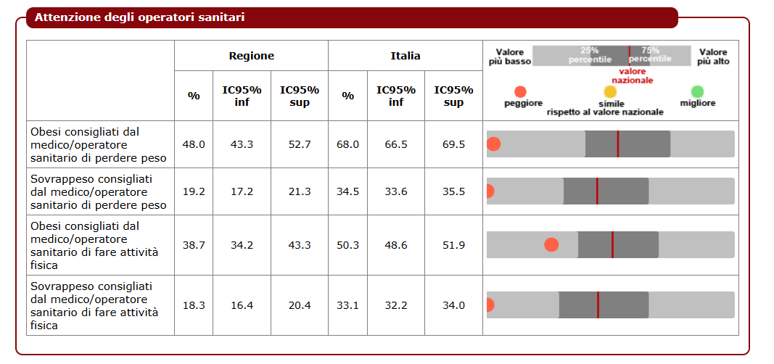
IL FENOMENO OBESITA’ IN PUGLIA
…. POCO SUPPORTO AL CAMBIAMENTO
I consigli personalizzati sul miglioramento dello stile di vita guidano i pazienti obesi verso scelte alimentari sane, movimento regolare, riducendo peso e comorbilità. Gli interventi attivi del personale sanitario forniscono motivazione concreta, obiettivi misurabili, supporto psicologico e autonomia, abbattendo i costi sanitari e migliorando qualità e aspettativa di vita. E’ noto che un approccio attivo al management di questi pazienti garantisce risultati sostenibili nel medio-lungo termine.
Fonte: Programma Sorveglianza ‘Passi’2023 - ISS

Slide 8
INVESTIRE IN BENESSERE

Slide 9
INVESTIRE NELLA PROMOZIONE DELLA QUALITA’ DELLA VITA
IL RUOLO DEL DECISORE PUBBLICO
Molte regioni italiane guidano il cambiamento. Il Veneto ha introdotto i PDTA obesità e le “Palestre della Salute”; l’Emilia-Romagna incentiva i “voucher sport” per fasce fragili; la Toscana ha adottato il percorso “Salute è Benessere” per la promozione di corretti stili di vita; la Lombardia sta sperimentando la prescrizione medica di attività fisica, screening nutrizionali nelle farmacie dei servizi e campagne social mirate.
Strumenti chiave adottati:
PDTA regionale Obesità & Rete Obesità
Percorso multidisciplinare: MMG, nutrizionista, psicologo, specialista, chirurgo, chinesiologo
Prescrizione di esercizio fisico strutturato («Palestre della Salute») su ricetta medica
Programmi di educazione alimentare personalizzata e counselling motivazionale
Sistema di monitoraggio clinico e banca dati regionale

Slide 10
INVESTIRE NELLA PROMOZIONE DELLA QUALITA’ DELLA VITA
REGIONE VENETO (anno 2024)
Voce | Dati economici | Fonte
Budget annuale PRP “PP2 – Comunità Attive” (che comprende Palestre della Salute e prescrizione esercizio) | ≈ 1,1 milioni €/anno | DGR 1858/2021 – Allegato A, Piano Regionale Prevenzione 2020-25
Numero di “Palestre della Salute” operative | 121 strutture certificate (agg. 8 luglio 2024) | Elenco ufficiale Dir. Prevenzione Veneto
Percorsi dietetico-comportamentali in PDTA Obesità | Ticket SSN | PDTA Obesità Veneto 2023
Chirurgia bariatrica | 2.000 interventi → 24 M €/anno (totale, SSN); | SICOB 2024; DRG 288 media costi
RISULTATI ECONOMICI
Studio “Exercise is Medicine – Pilot Veneto 2022” – risparmio sanitario ottenibile con PA strutturata | 5,3 – 17,4 M € di costi diretti evitati/anno | Ortolan S. et al., IJERPH 19(12):7375 2022 (PubMed)

Slide 11
IL COSTO DELL’OBESITA’ PER LA COLLETTIVITA’

Slide 12
ELEMENTI DI UN’ANALISI ECONOMICA OBESITA’
Le analisi economiche in sanità nascono con l’obiettivo di supportare decisioni di allocazione delle risorse economiche basate su evidenze, garantendo che risorse pubbliche limitate vengano indirizzate verso interventi che offrano il miglior valore in termini di salute prodotta.
Gli elementi chiave dell’analisi dell’impatto dell’obesità sui costi sostenuti dalla collettività sono:
Definizione della prospettiva (SSN, Società, Paziente)
Diretti sanitari e non sanitari
Indiretti (perdita di produttività)
Orizzonte temporale dell'analisi
Identificazione e misura dei costi
Misura degli esiti clinici (QALY, DALY, etc.)
Tasso di sconto per costi ed esiti futuri
Analisi di sensibilità e scenari
Budget Impact e sostenibilità
Return on Investment (ROI)

Slide 13
QUANTO COSTA L’OBESITA’?
COSTI DIRETTI
I costi sanitari diretti (escluse le comorbilità) legati rappresentano una spesa “di base” per la gestione clinica dell’eccesso di peso (es. visite nutrizionistiche, follow-up ambulatoriali, eventuali percorsi di educazione alimentare). Valori decisamente più alti sono da considerare nel caso di necessità di accedere a cure intensive o alla chirurgia (es. chirurgia bariatrica)
Tipo di costo | Voce inclusa | Costo medio annuo (€ 2024) | Fonte e metodo
Diretto sanitario | Ricoveri, visite ambulatoriali, farmaci e prestazioni dovuti al solo “eccesso di peso” (sovraccarico articolare, cure nutrizionali, etc.) | ≈ 1.300 € | valore indicato da analisi di costo–malattia che confronta un adulto obeso con uno normopeso, “al netto delle patologie croniche associate”

Slide 14
QUANTO COSTA L’OBESITA’?
COSTI COMORBILITA’
L’obesità è un importante fattore di rischio per numerose patologie croniche:
Diabete mellito tipo 2 (T2D): L’obesità aumenta drasticamente il rischio di diabete tipo 2 (circa 6 volte rispetto a un soggetto normopeso). Stime epidemiologiche indicano che ~14% degli adulti obesi in Italia presenta già una diagnosi di diabete. Inoltre, oltre il 60% dei soggetti obesi manifesta una condizione di prediabete (glicemia alterata), spesso preludio al diabete conclamato.
Ipertensione arteriosa: L’eccesso di peso corporeo è strettamente associato all’ipertensione. La prevalenza di ipertensione tra individui obesi aumenta con il BMI e può raggiungere circa il 77% nei grandi obesi. In media, per ogni aumento del 5% del peso si osserva un incremento del 20-30% nel rischio di sviluppare ipertensione.
Dislipidemie: L’obesità spesso si accompagna a alterazioni del profilo lipidico. Circa il 35% dei pazienti obesi presenta ipercolesterolemia e/o ipertrigliceridemia significative.
Malattie cardiovascolari (CVD): L’obesità contribuisce in modo sostanziale alla cardiopatia ischemica, ictus cerebrale, scompenso cardiaco e altre CVD. In Italia si stima che sovrappeso e obesità siano responsabili di circa 64.000 decessi annui, pari a ~10% di tutte le morti, principalmente a causa di eventi cardiovascolari e complicanze metaboliche.
Alcuni tipi di tumore: L’eccesso di peso è riconosciuto come secondo fattore di rischio oncologico evitabile (dopo il fumo). Obesità e diabete sono associati a maggior incidenza di almeno 13 tipi di cancro (colon-retto, mammella post-menopausa, endometrio, rene, fegato, ovaio, pancreas, ecc.).

Slide 15
QUANTO COSTA L’OBESITA’?
COSTI DIRETTI
Classe di Farmaci (esempi) | Condizione trattata | Costo medio annuo per paziente
Antidiabetici (es. metformina, insulinici, GLP-1 RA, SGLT2-i) | Diabete mellito tipo 2 in pazienti obesi | ~€2.783 per paziente/anno (costo sanitario totale medio per diabetico) di cui ~€180-200 per farmaci antidiabetici. (Spesa diabete ~10% del FSN).
Antipertensivi (es. ACE-inibitori, sartani, diuretici, beta-bloccanti) | Ipertensione arteriosa (rischio CV) | Farmaci prevalentemente equivalenti a basso costo. Stime ~€600/anno per paziente iperteso (politerapia standard), riducibile a ~€370 con terapia ottimizzata (single-pill). (Ipertensione ~10% spesa sanitaria mondiale).
Ipolipemizzanti (es. statine ± ezetimibe, fibrati; PCSK9) | Dislipidemie (ipercolesterolemia/trigliceridi) | Statine generiche molto economiche (~€20-50/anno per paziente, es. simvastatina). Farmaci innovativi (es. INCLISIRAN - inibitore PCSK9) molto onerosi: ~€5.000-6.000/anno per paziente (usati in casi selezionati ad alto rischio).
Terapie patologie CV (antiaggreganti, anticoagulanti, cardioprotettivi) | Prevenzione secondaria cardiovascolare (post-infarto, ictus, FA, scompenso) | Aspirina (ASA) a basse dosi ~€5-10/anno; clopidogrel generico ~€50-100/anno. Beta-bloccanti, ACEi, diuretici: in genere <€50/anno ciascuno (per lo più rimborsati SSN). DOAC (anticoagulanti orali diretti per FA) ~€600-800/anno per paziente. (Spesa farmaci CV tot. ~€50 pro capite).
Farmaci antitumorali (chemioterapici citotossici, terapie mirate, immunoterapie) | Tumori associati all’obesità (es. carcinoma colon, mammario, endometriale) | Costo molto elevato per paziente. Esempio: immunoterapie oncologiche >€50.000/anno a paziente in alcuni casi. La spesa pubblica per antineoplastici/immunoterapici è la più alta (≃€113 pro capite nel 2022), implicando costi annui di decine di migliaia di euro per ciascun paziente trattato.

Slide 16
QUANTO COSTA L’OBESITA’?
COSTI INDIRETTI
I costi indiretti dell’obesità rappresentano le perdite economiche provocate dal peso eccessivo, fuori dall’ambito sanitario: giornate lavorative perse, produttività ridotta sul posto di lavoro, pensionamenti precoci, disabilità, morti premature, spese assistenziali e ridotte entrate fiscali gravano su imprese, famiglie e finanza pubblica.
Voce di costo | Definizione | Valore annuale stimato (Italia, 2020 €) | Quota sul totale indiretto | Costo medio/paziente obeso*
Assenteismo | Giorni di lavoro persi per malattia correlata all’obesità | € 2,62 mld | 48 % | ≃ € 445/anno
Improduttività | Minore produttività mentre si è al lavoro | € 2,83 mld | 52 % | ≃ € 481/anno
TOTALE costi indiretti | Perdita di produttività complessiva | € 5,45 mld | 100 % | ≃ € 927/anno*
*Calcolato dividendo 5,45 mld € per ~5.11 milioni di adulti obesi (10 % della popolazione adulta 2023)

Slide 17
INVESTIRE NELLA PROMOZIONE DELLA QUALITA’ DELLA VITA
RISULTATI ATTESI
Dall’analisi dei risultati registrati nei territori nei quali si è deciso di investire in politiche attive di promozione della correzione degli stili di vita risulta ragionevolmente prevedibile ottenere in Regione Puglia i seguenti risultati:
Perdita di peso clinicamente significativa (−5–10 % in 6–12 mesi) in oltre il 70% dei pazienti trattati
Rischio diabete tipo 2 ridotto fino a −50 % nei soggetti ad alto rischio
Miglioramento cardio‑metabolico: −7 mmHg PA, −15 mg/dL LDL
Minori spese in ricoveri e farmaci: risparmio 300–500 € per paziente/anno
Qualità di vita ↑ (SF‑36 +12 punti);
EFFETTO LEVA: 1 € investito ⇒ 2–3 € risparmi sanitari già nei primi 5 anni di intervento

Slide 18
Descrizione del modello di analisi

Slide 19
MODELLO DI ANALISI SULL’IMPATTO ECONOMICO DI POLITICHE ATTIVE PER LA CORREZIONE DEGLI STILI DI VITA
Abbiamo sviluppato un modello in Visual Basic for Applications (VBA) che simula l’impatto economico di un programma di correzione degli stili di vita (attività fisica, dieta e chirurgia bariatrica) sulla spesa del Servizio Sanitario Nazionale stimato su una coorte di 1.000 pazienti obesi in un tempo di 10 anni.
L’interfaccia consente di impostare i costi mensili per attività fisica e dieta, la durata in mesi dei cicli, il costo e l’accesso alla chirurgia bariatrica, il numero complessivo di pazienti da trattare, le percentuali di successo, recidiva, nonché i tassi annuali di inflazione e di sconto applicati ai costi delle prestazioni.
In fase di calcolo il modello applica i parametri per suddividere la coorte di pazienti per anno, determinare numericamente successi, fallimenti e recidive e aggiornare le voci di costo diretti e indiretti (indicizzati e attualizzati) rappresentando i risultati in forma grafica e tabellare.

Slide 20
MODELLO DI ANALISI SULL’IMPATTO ECONOMICO DI POLITICHE ATTIVE PER LA CORREZIONE DEGLI STILI DI VITA
Programma correzione degli stili di vita
Spesa mensile attività fisica - Costo 1 (€): | 100
Mesi attività fisica - Costo 1: | 6
Spesa mensile attività fisica - Costo 2 (€): | 80
Mesi attività fisica - Costo 2: | 6
Spesa mensile dieta - Costo 1 (€): | 150
Mesi dieta - Costo 1: | 6
Spesa mensile dieta - Costo 2 (€): | 100
Mesi dieta - Costo 2: | 6
Costo mensile diretto paziente obeso (€): | 186
Costo mensile indiretto paziente obeso (€): | 75
Costo mensile diretto paziente normopeso (€): | 68
Costo mensile indiretto paziente normopeso (€): | 0
Costo una tantum chirurgia bariatrica (€): | 8600
Percentuale pazienti totali con chirurgia (%): | 0,30%
Numero totale pazienti da trattare: | 1000
Percentuale successo trattamento (%): | 70,00%
Tasso di recidiva annuo (%): | 10,00%
Tasso di inflazione annuo (%): | 0,00%
Tasso di sconto annuo (%): | 3,00%
Anni del progetto: | 10
Il modello è stato alimentato con valori stimati legati sia ai costi dell’intervento di correzione degli stili di vita (box celeste) che per i costi diretti ed indiretti legati all’obesità (box verde).
La valutazione dell’impatto economico delle comorbilità e delle economie correlate alla cura/prevenzione delle stesse è complessa. Sono in corso le attività necessarie alla loro inclusione all’interno del modello di calcolo.

Slide 21
VALUTAZIONE DELL’IMPATTO ECONOMICO DELL’INTERVENTO DI CORREZIONE DEGLI STILI DI VITA
Costi complessivi intervento (K€): | Risparmio totale (K€):
2.320 K€* | 8.911 K€*
*dati preliminari non pubblicati

Slide 22
MODELLO DI ANALISI SULL’IMPATTO ECONOMICO DI POLITICHE ATTIVE PER LA CORREZIONE DEGLI STILI DI VITA
Programma correzione degli stili di vita
Spesa mensile attività fisica - Costo 1 (€): | 100
Mesi attività fisica - Costo 1: | 6
Spesa mensile attività fisica - Costo 2 (€): | 80
Mesi attività fisica - Costo 2: | 6
Spesa mensile dieta - Costo 1 (€): | 150
Mesi dieta - Costo 1: | 6
Spesa mensile dieta - Costo 2 (€): | 100
Mesi dieta - Costo 2: | 6
Costo mensile diretto paziente obeso (€): | 186
Costo mensile indiretto paziente obeso (€): | 75
Costo mensile diretto paziente normopeso (€): | 68
Costo mensile indiretto paziente normopeso (€): | 0
Costo una tantum chirurgia bariatrica (€): | 8600
Percentuale pazienti totali con chirurgia (%): | 0,30%
Numero totale pazienti da trattare: | 1000
Percentuale successo trattamento (%): | 70,00%
Tasso di recidiva annuo (%): | 10,00%
Tasso di inflazione annuo (%): | 0,00%
Tasso di sconto annuo (%): | 3,00%
Anni del progetto: | 10
Oltre che identificare nella maniera più accurata possibile i costi per il management del paziente obeso, ed i costi dovuti agli interventi è opportuno valutare che agire sui valori:
Percentuale successo trattamento (in incremento)
Tasso di recidiva annuo (in riduzione)
può migliorare sensibilmente le economie generate.
Ciò è realizzabile attraverso l’implementazione di modelli fortemente orientati all’empowerment del paziente nell’acquisire e mantenere stili di vita sani, anche dopo aver raggiunto un target di peso accettabile.

Slide 23
IN SINTESI
Promuovere attivamente stili di vita sani rappresenta uno strumento molto efficace di contenimento dei costi per il SSN.
L’esperienza maturata in altre realtà Regionali (Veneto, Emilia Romagna, Toscana e Lombardia) conferma l’efficacia di questa strategia.
I dati preliminari determinati in un modello di calcolo predisposto ad hoc dai Ricercatori dell’IRCCS «Saverio de Bellis» confermano tale beneficio anche nel contesto specifico della Regione Puglia.
Un approccio multidisciplinare basato sul confronto tra i diversi esperti nella cura dell’obesità potrebbe portare a definire modelli ancora più efficienti di assistenza ai pazienti obesi con l’obbiettivo di riallineare la Puglia alla media nazionale di diffusione dell’obesità e generare sostanziali economie da reinvestire nel sostegno al nostro SSR.

Slide 25
Grazie

